Slide 1

EXCEL
PROFESSOR: LEONILSON SOUZA
BARRA DE FÓRMULAS
AUTOSOMA
FUNÇÃO SOMASE()
FUNÇÃO CONT.SE()
FUNÇÃO CONT.VALORES()
FUNÇÃO PROCV()
EXERCÍCIOS

Slide 2
ATIVIDADE
1. Qual fórmula soma tudo de A1 a A4?
a) =MÉDIA(A1:A4) b) =SOMA(A1:A4) c) =MENOR(A1:A4) d) =CONT.SE(A1:A4)
2. Qual fórmula calcula a média das notas?
a) =SOMA(A1:A4) b) =MÉDIA(A1:A4) c) =MÁXIMO(A1:A4) d) =CONTAR(A1:A4)
3. O que usar para deixar uma planilha colorida e organizada com filtros automáticos?
a) Inserir imagem b) Formatação de Tabela c) Cor da fonte d) Mesclar células
4. Qual recurso cria uma lista de opções como “Pastel”, “Hambúrguer” ou “Pizza”?
a) Validação de Dados (Lista) b) Gráfico c) Tabela Dinâmica d) Mesclar Células
5. O que usar para permitir apenas números entre 1 e 100 em uma célula?
a) Validação numérica b) Formatação Condicional c) AutoSoma d) Gráfico
6.Qual função ajuda a descobrir a média de gastos por dia em uma viagem?
a) =SOMA() b) =MÉDIA() c) =MÁXIMO() d) =MENOR(

Slide 3
Barra de Fórmulas no Excel
O que é a Barra de Fórmulas?
1. A Barra de Fórmulas é a área do Excel onde digitamos e visualizamos fórmulas e funções.
Ela fica logo acima da planilha; Ela é composta por 3 partes principais:
Endereço/Nome da célula (exemplo: B4) Mostra onde a fórmula será aplicada.
B4 significa: Coluna B, linha 4.
2. Botão "Inserir Função" (fx) Abre uma janelinha chamada "Inserir Função".
Nela, podemos procurar funções por categorias, como: Financeira, Data e Hora, Matemática e Trigonométrica, Estatística, Pesquisa e Referência, Banco de Dados, Texto, Lógica, Informações, Engenharia.

Slide 4
Barra de Fórmulas no Excel
3. Campo de Digitação: Onde você escreve a fórmula ou edita o conteúdo da célula selecionada.
DICA: Diferença entre : e ; nas fórmulas
Dois Pontos ( : ) → Para intervalo de células contínuo
Exemplo: =SOMA(A1:A10)Soma tudo entre A1 até A10, passando por A5, A6, A7...
Ponto e Vírgula ( ; ) → Para células separadas
Exemplo: =SOMA(A1;A10 )Soma apenas A1 e A10, sem incluir as que estão no meio.
Passo a Passo para usar a Barra de Fórmulas
Clique na célula onde quer fazer o cálculo.
2. Clique no botão fx (Inserir Função).
3. Escolha a categoria da função.
4. Selecione a função desejada (como SOMA, MÉDIA, SE, etc).
5. Preencha os dados pedidos.
6. Clique em OK para aplicar a fórmula.

Slide 5
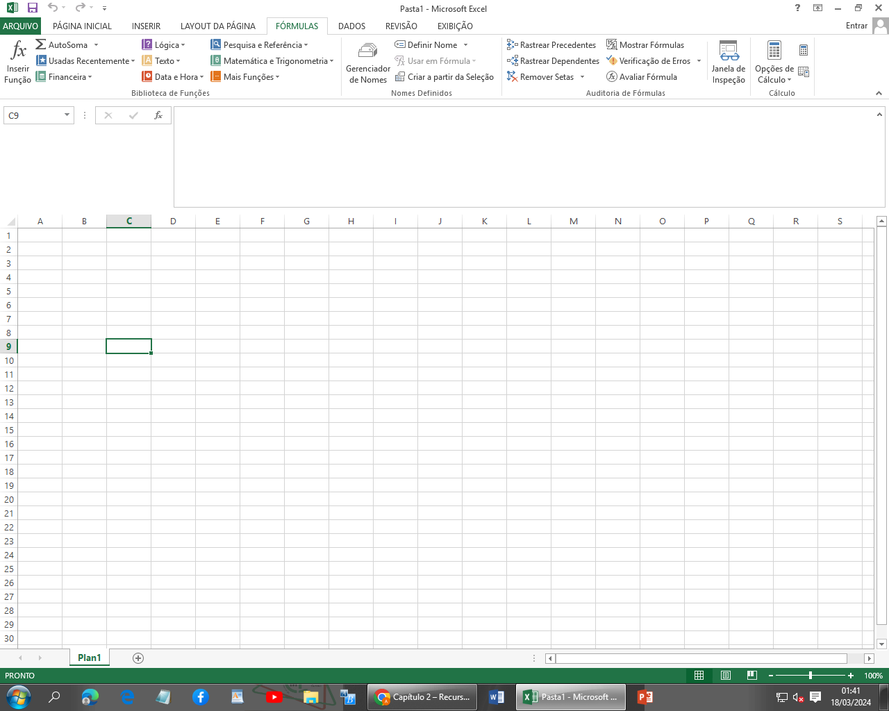
AUTOSOMA
O que é a AutoSoma? A AutoSoma é uma ferramenta que soma automaticamente os valores de uma planilha sem precisar digitar a fórmula.
Ela é muito útil para economizar tempo e evitar erros ao fazer cálculos simples.
Para que serve?
Soma valores de forma rápida.
Pode ser usada com apenas um clique.
Não precisa escrever a fórmula manualmente.
Em alguns casos, nem precisa selecionar o intervalo: o Excel faz isso por você!

Slide 6
AUTOSOMA
Como usar a AutoSoma? (Passo a Passo)
Crie uma planilha com alguns números (exemplo: lista de valores em uma coluna).
2. Clique em uma célula vazia abaixo dos números que você quer somar.
3. Vá até a Guia Fórmulas.
4. Clique no botão AutoSoma (símbolo ∑).
5. O Excel vai sugerir automaticamente o intervalo de células.
6. Pressione Enter para confirmar.
Exemplo Prático:
Se você tem os seguintes valores:
Produto Valor
Maçã R$15,00
Banana R$10,00
Uva R$12,00
Goiaba R$18,00

Slide 7
Função ARRED( ) no Excel
A função ARRED( ) serve para arredondar um número decimal para a quantidade de casas decimais que você quiser.
Quando usar?
Quando o número tem muitas casas decimais
Para deixar o valor mais limpo e fácil de entender
Muito útil em notas, preços e resultados de cálculo
Importante:O primeiro valor dentro do ARRED é o número que será arredondado.
O segundo valor é a quantidade de casas decimais. Exemplo: =ARRED(12,66666;2) resulta em 12,67
Estrutura da função:
=ARRED(número; casas_decimais)
número: valor que você quer arredondar
casas_decimais: quantas casas após a vírgula você quer manter
Exemplo prático:
Digite na célula: =ARRED(12,66666;2)
Resultado: 12,67 (O número foi arredondado para duas casas decimais)

Slide 8
Função INT( ) no Excel
Para que serve a função INT( )
A função INT( ) vem da palavra inteiro (em inglês: integer).
Ela serve para pegar apenas a parte inteira de um número, removendo os decimais.
É muito útil quando o número tem vírgula (como 15,89) e você quer manter só o 15.
Quando usar?
Quando você quer ignorar os centavos ou casas decimais
Para fazer cálculos com números inteiros
Ótimo para limpar médias ou totais em notas, compras e medidas
Estrutura da função:
=INT(número)
Exemplo prático:
Digite na célula:
=INT(17,89)
Resultado: 17
Dica: Se o valor inserido for 13,75, o =INT() vai mostrar 13.
Ele não arredonda, só corta a parte decimal.

Slide 9
Função HOJE( ) no Excel
Para que serve a função HOJE( )?
A função HOJE( ) mostra automaticamente a data atual, baseada no relógio do seu computador.
Você não precisa escrever a data manualmente — ela se atualiza sozinha todos os dias!
Passo a Passo: Usando a Função HOJE( )
Na célula Selecionada, digite:=HOJE()
(O Excel vai mostrar a data do dia automaticamente)
Dica: A função HOJE( ) não leva argumentos, ou seja, fica vazia mesmo entre os parênteses.
Serve para datas em relatórios, recibos, provas, listas de presença etc.

Slide 10
FUNÇÃO SOMASE()
A função SOMASE permite a soma de valores baseada em critérios específicos.
Ela é muito útil em planilhas de controle financeiro, estoque, relatórios e análises em geral.
Com ela, você pode somar apenas os valores que atendem a uma condição.
Sintaxe:
=SOMASE(intervalo; critério; [intervalo_soma])
intervalo: Conjunto de células onde será feita a verificação do critério.
critério: A condição que as células devem atender. Pode ser um número, texto ou expressão lógica.
[intervalo_soma] (opcional): O intervalo que será somado. Se não for indicado, o Excel soma o próprio “intervalo”.

Slide 11
FUNÇÃO SOMASE()
Exemplo aplicado na planilha "Churrasco da Vitória"
Item | Categoria | Quantidade | Preço Unitário | Total
Picanha | Carne | 2 | R$ 40,00 | =C2*D2
Linguiça | Carne | 3 | R$ 15,00 | =C3*D3
Refrigerante | Bebida | 4 | R$ 6,00 | =C4*D4
Suco | Bebida | 6 | R$ 5,00 | =C5*D5
Carvão | Outros | 2 | R$ 12,00 | =C6*D6
Objetivo do exemplo:
Queremos saber quanto será gasto apenas com os itens da categoria "Carne".
Ao lado de total, escreva “Gastos com Carne”.
Fórmula aplicada:
=SOMASE(B2:B6;"Carne";E2:E6)

Slide 12
FUNÇÃO CONT.SE()
A função CONT.SE realiza uma contagem condicional dentro de um intervalo de células.
Ela é muito usada em planilhas de controle, como por exemplo:
contar quantos alunos foram aprovados,quantas vezes um nome aparece,ou quantos produtos estão acima de certo valor.
Importante: a função CONT.SE trabalha com apenas um critério. Para mais de um critério, usamos CONT.SES ou funções de banco de dados, como BDCONTAR ou BDCONTARA (que veremos mais adiante).
Sintaxe:
=CONT.SE(intervalo; critério)
intervalo: (obrigatório) Conjunto de células onde a condição será verificada.
critério: (obrigatório) O que será buscado nesse intervalo. Pode ser um valor fixo ("Carne"), uma condição (">10"), ou até uma célula de referência (B2).

Slide 13
FUNÇÃO CONT.SE()
Objetivo do exemplo:
Contar quantos itens da categoria "Carne" estão na lista.
Ao lado de “Gastos com Carne” Escreva “Quantidade de itens na lista” para sabermos quantas vezes a “Carne” Aparece na lista.
Fórmula aplicada:
=CONT.SE(B2:B6;"Carne")
Resultado esperado:
A fórmula retornará 2, pois há dois itens com a categoria "Carne" (Picanha e Linguiça).

Slide 14
FUNÇÃO CONT.VALORES()
A função CONT.VALORES é utilizada para contar quantas células em um intervalo contêm qualquer tipo de informação.
Como: números, textos, datas, fórmulas(mesmo que o resultado seja vazio),erros, etc.
Ela não conta células completamente vazias (sem nada digitado ou calculado).
Sintaxe:
=CONT.VALORES(intervalo)
intervalo: O conjunto de células que você deseja verificar.

Slide 15
FUNÇÃO CONT.VALORES()
Exemplo prático:
Planilha: Presença no Churrasco
Nome | Confirmou Presença
Ana | Sim
Bruno | Sim
Carla
Daniel | Sim
Eduardo | =""
Objetivo do exemplo:
Saber quantas respostas foram registradas na coluna “Confirmou Presença”.
Fórmula aplicada:
Resultado esperado:A fórmula retornará 4, pois há 4 células com algum conteúdo:
3 com o texto “Sim”
1 com a fórmula que gera "" (cadeia vazia)
Apenas 1 célula está realmente vazia (Carla)
=CONT.VALORES(B2:B6)

Slide 16
FUNÇÃO PROCV()
A função PROCV (do inglês "procura vertical") é usada para buscar informações dentro de uma tabela, de cima para baixo, com base em um valor que você fornece.É muito útil em estoques, listas de alunos, cardápios, catálogos, cadastros, etc.Com ela, você consegue procurar um dado e retornar informações relacionadas a ele automaticamente.
Sintaxe:
=PROCV(valor_procurado; matriz_tabela; núm_índice_coluna; [procurar_intervalo])
Argumentos:
valor_procurado: É o valor que será usado para procurar na primeira coluna da tabela.
matriz_tabela: Intervalo onde o Excel irá procurar e buscar os dados.
número_índice_coluna: É o número da coluna (dentro da matriz) de onde o valor será retornado.
procurar_intervalo: Coloque FALSO para busca exata, ou VERDADEIRO para busca aproximada.

Slide 17
FUNÇÃO PROCV()
Exemplo prático: Cadastro de Peças
Código | Nome da Peça | Preço | Fabricante
101 | Pastilha de Freio | R$ 150,00 | Bosch
102 | Filtro de Ar | R$ 60,00 | Mann Filter
103 | Vela de Ignição | R$ 25,00 | NGK
104 | Bateria 60Ah | R$ 350,00 | Heliar
Objetivo do exemplo:
Pesquisar o nome da peça com base no código informado.
Fórmula aplicada:
=PROCV(102;A2:D5;2;FALSO)
Resultado esperado:
A fórmula irá retornar "Filtro de Ar", pois é o nome correspondente ao código 102.
102: é o código da peça que estamos procurando.
A2:D5: é a tabela com todos os dados.
2: indica que queremos retornar o valor da segunda coluna (Nome da Peça).
FALSO: significa que queremos uma correspondência exata.

Slide 18
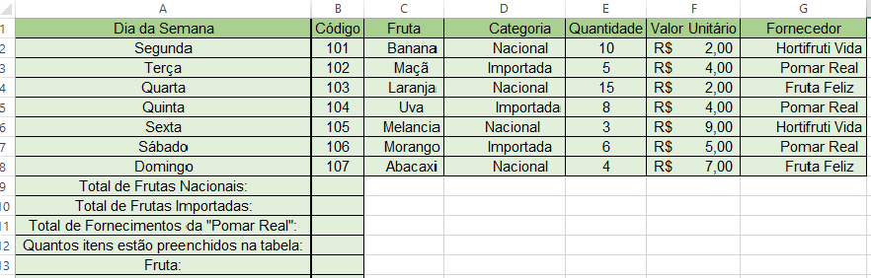
ATIVIDADE
Os alunos vão organizar e analisar uma feira de frutas, onde cada fruta tem uma categoria, quantidade, valor e fornecedor.

Slide 19
ATIVIDADE
Desafio: Organize a Feira de Frutas!
Você agora é responsável por organizar os dados de uma feira de frutas. Com essa tabela, vamos usar as funções que aprendemos hoje para analisar e pesquisar os dados!
O que você deve observar:
SOMASE – Está sendo usada para somar a quantidade de frutas por categoria (Nacional e Importada).
CONT.SE – Conta quantas vezes um fornecedor aparece na tabela.
CONT.VALORES – Conta quantas células estão preenchidas na tabela.
PROCV – Quando o usuário digita um código (como 102), a planilha retorna:
o nome da fruta
sua categoria
e o valor unitário!
Objetivo:
Entender como aplicar fórmulas no Excel com base em critérios.
Saber buscar dados usando o código do produto.
Ver que funções são aliadas no dia a dia, seja no mercado, no trabalho ou na vida.

Slide 20
ATIVIDADE
Total de Frutas Nacionais: =SOMASE(D2:D8;"Nacional";E2:E8)
Total de Frutas Importadas: =SOMASE(D2:D8;"Importada";E2:E8)
Total de Fornecimentos da "Pomar Real": =CONT.SE(G2:G8;"Pomar Real")
Quantos itens estão preenchidos na tabela: =CONT.VALORES(A2:G8)
Pesquisar pelo código:102
Resultado da pesquisa:
Fruta: “
=SEERRO(PROCV("102";B2: G8;2;FALSO);"Não encontrado")

